Slide 1
Сравнение результатов КТ грудной клетки между пневмонией COVID-19 и другими типами вирусной пневмонии: ретроспективное исследование.
Федеральное государственное бюджетное образовательное учреждение высшего образования «Красноярский государственный медицинский университет имени профессора В.Ф. Войно - Ясенецкого»
Выполнил:
ординатор 1 года
кафедры лучевой диагностики ИПО.
Яценко Д.Э

Slide 2
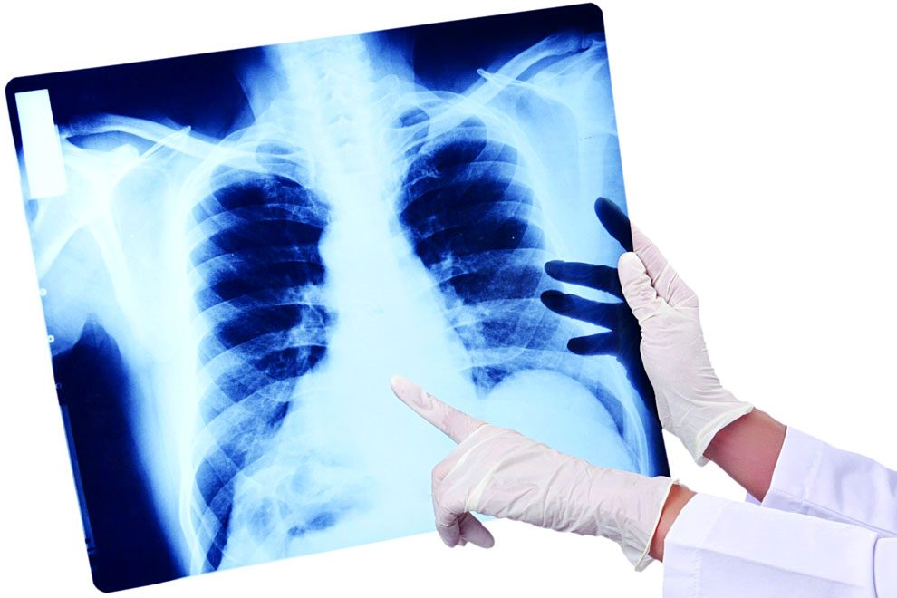
Цель
Сравнить результаты компьютерной томографии легких у пациентов с пневмонией COVID-19, с пациентами имеющими другие типы вирусной пневмонии.

Slide 3
Материалы и методы
Были включены все пациенты с историей инфекционной пневмонии с апреля 2011 года по февраль 2020 года в больнице Чанхай и все пациенты с клиническим подозрением на COVID-19 с 11 по 20 февраля в больнице Хуошеншань.
Критериями включения были наличие положительных тестов с полимеразной цепной реакцией обратной транскрипции, подтверждающей вирусное происхождение пневмонии, и наличие КТ грудной клетки на момент постановки диагноза.
Критерии исключения: лабораторные данные в пользу бактериального происхождения, нормальная паренхима легкого на КТ грудной клетки, наличие неинфекционных поражений паренхимы легкого на КТ грудной клетки (например, рак легкого, пневмоторакс, отек легких) и задержка между КТ грудной клетки и ПЦР анализом более 7 дней.

Slide 4
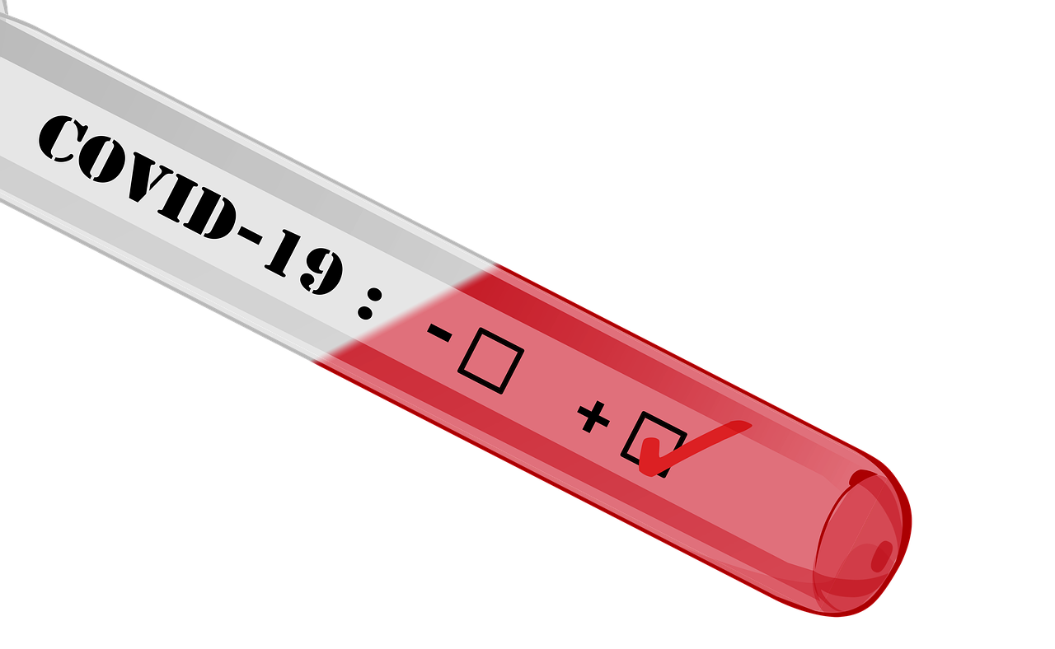
Все клинические результаты были извлечены из электронных медицинских карт пациентов. Пациенты с пневмонией COVID-19 были разделены на четыре клинических типа: легкая, средняя, тяжелая и критическая.

Slide 5
Компьютерная томография
КТ легких выполняли с использованием 64-, 128- и 256-срезных КТ-сканеров.
Изображения были получены при настройках окна, которые позволяли просматривать паренхиму легкого (уровень окна - от 600 до 700 HU; ширина окна - 1200–1500 HU) и средостение (уровень окна - 20–40 HU; ширина окна - 400 HU).
Диапазон сканирования охватывал область от уровня верхней апертуры грудной клетки до диафрагмы.

Slide 6
Радиологический анализ изображений
Были использованы оригинальные изображения поперечного сечения для анализа. Все изображения были проанализированы двумя рентгенологами (оба с 8-летним опытом), которые не знали клинические детали. Их описания не были согласованы.
Все поражения оценивались по следующим характеристикам:
расположение: правое, левое или двустороннее ;
распределение: периферическое, центральное или диффузное;
затухание: ослабление матового стекла, включая затемнения по типу матового стекла и рисунок булыжной мостовой;
максимальный диапазон поражения: ≤ 5 см, 5–10 см и> 10 см;
поражение доли: ≤ 2 доли, 2–4 доли и 5 долей;
количество поражений: один, два и три или более;
воздушная бронхограмма; увеличение лимфатических узлов средостения: диаметр оси лимфатического узла> 10 мм;
плевральный выпот.

Slide 7
Результаты
Было проанализировано 254 пациента в двух разных больницах в Китае.
В исследование были включены:
147 пациентов с пневмонией COVID-19 в больнице Huoshenshan с 11 по 20 февраля 2020 года.
7 пациентов с пневмонией COVID-19 были включены в Чанхайскую больницу в период с 25 января по 9 февраля 2020 года.
100 взрослых пациентов с другими типами вирусной пневмонии были включены в больницу Чанхай в период с апреля 2011 года по декабрь 2020 года.
Из 154 пациентов с пневмонией COVID-19 было 114 средней степени тяжести (74,03%) и 40 тяжелых (25,97%). 100 пациентов с другими типами вирусной пневмонии включали 40 случаев (40,0%) вирусных инфекций Эпштейна-Барра, 29 случаев (29,0%) цитомегаловирусных инфекций, три случая (3,0%) аденовирусных инфекций и 28 случаев (28,0%) инфекций гриппа.

Slide 8
Интервал от появления симптомов до положительных результатов КТ составлял 8 дней. Среди исследованных клинических и визуализирующих характеристик обнаружены существенные различия в истории курения, наличие кашля, соотношения лимфоцитов, уровня С-реактивного белка, распределение, максимальный диапазон поражений, поражение доли, увеличение лимфатических узлов в области средостения.

Slide 9
КТ-изображения пациентов с пневмонией COVID-19
Больная 59 лет.
a.Увеличение лимфатических узлов средостения.
b.С-м булыжной мостовой и уплотнение.

Slide 10
КТ-изображения пациентов с пневмонией COVID-19
Больная 70лет.
c. Увеличение лимфатических узлов средостения.
d. Многоочаговые затемнения по типу матового стекла, с-м булыжной мостовой и уплотнение.

Slide 11
КТ-изображения пациентов с другими типами вирусной пневмонии
а. Больная 23 года с инфекцией гриппа.
Уплотнение в средней доле правого легкого и затемнение по типу матового стекла в нижней доле левого легкого.
b. Больной 64 года с вирусом Эпштейна-Барра.
Смешанная картина затемнения по типу матового стекла и уплотнение в средней доле правого легкого.

Slide 12
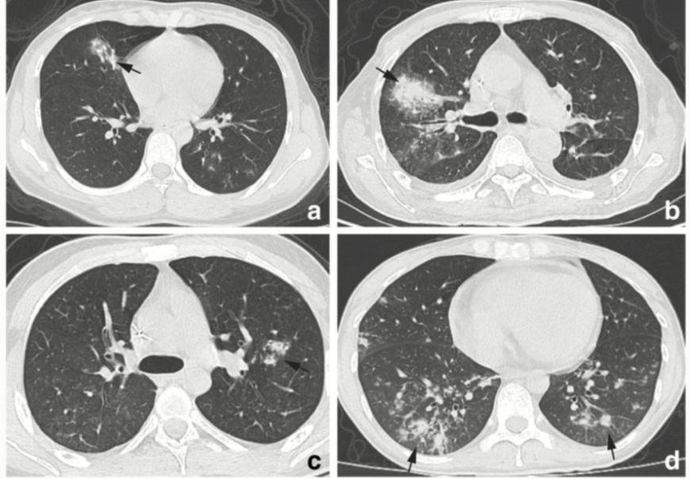
КТ-изображения пациентов с другими типами вирусной пневмонии
c. Больной 20 лет с аденовирусной инфекцией.
Уплотнение в нижней доле левого легкого.
d. Больной 24 года с цитомегаловирусной инфекцией.
Многоочаговые затемнения по типу матового стекла и уплотнение.

Slide 13
Вывод
Периферическое распределение, радиус поражения> 10 см, поражение 5 долей, наличие увеличенных лимфатических узлов средостения и отсутствие плеврального выпота являются достоверными признаками новой коронавирусной пневмонии 2019 года.

Slide 14
Список литературы
https://link.springer.com/article/10.1007/s00330-020-06925-3

Slide 15
Спасибо за внимание!

